Slide 1
写真から個人情報流出を防ぐ
完成イメージ(仮)

Slide 2
基本機能
写真(画像データ)を入力
写真中の個人情報につながる個所を検出
検出箇所を画像処理で隠した写真を出力

Slide 3
隠したい情報
文字情報
氏名
住所
電話番号
メールアドレス
ユーザ名/パスワード
生年月日
勤務先/学校
性別
Etc..
その他
顔(人相)
指紋
撮影場所
スマホの画面
反射による映り込み（目、窓ガラスなど）

Slide 4
個人情報が隠れてそうなところ
人(顔、体、服装)
鏡面反射による映り込み
文字
建物、ランドマーク：撮影場所の特定

Slide 5
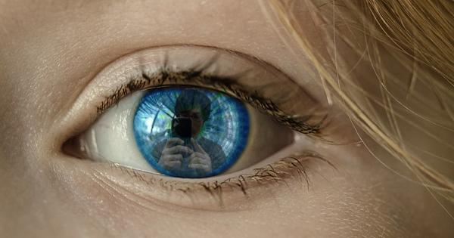
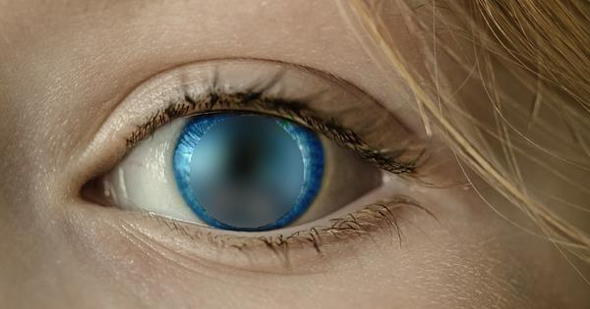
目の反射
フィルタリング前
ぼかして移っているものがわからないようにする
より自然な目にできればなおよい
フィルタリング後

Slide 6
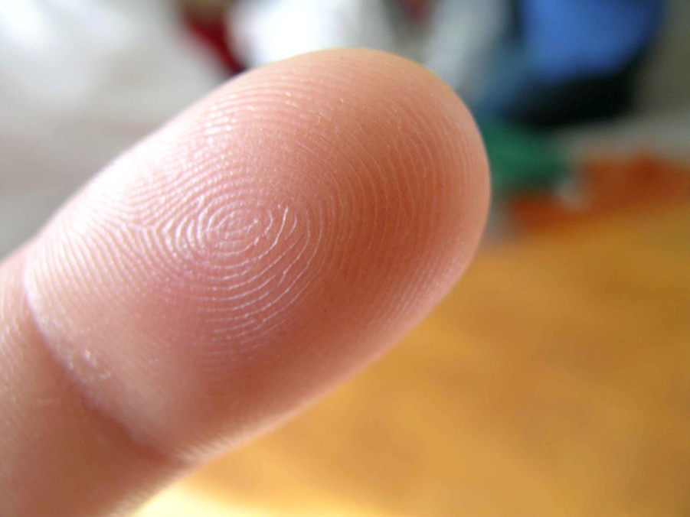
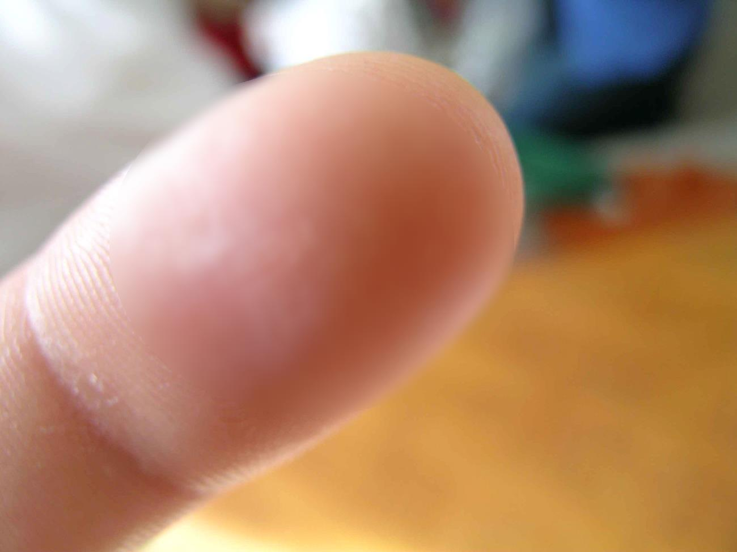
指紋
フィルタリング前
フィルタリング後

Slide 7
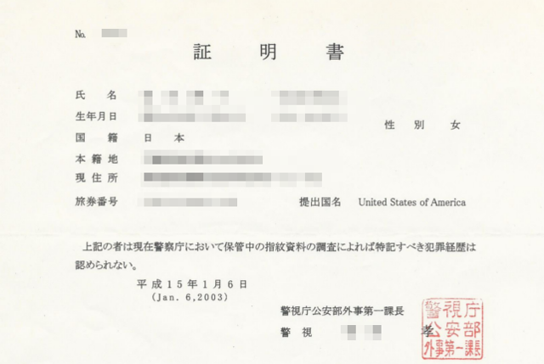
文字
氏名、生年月日など個人の特定につながるものだけをモザイク

Slide 8
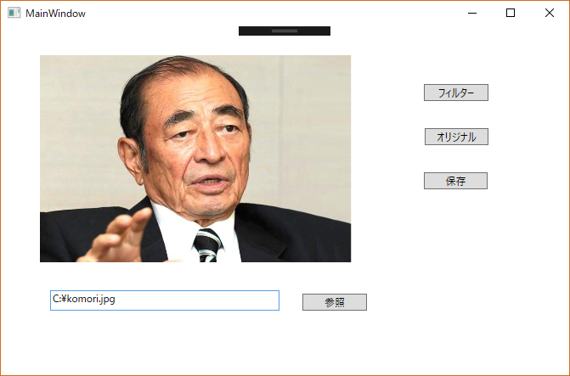
UIのイメージ(最低限ほしい機能)
画像にフィルター
をかける
フィルタリング
オリジナル
オリジナル画像の表示
保存
フィルターをかけた画像の保存
現在選択中の
画像ファイルのパス
フィルターをかけたい画像を選択

